Slide 1
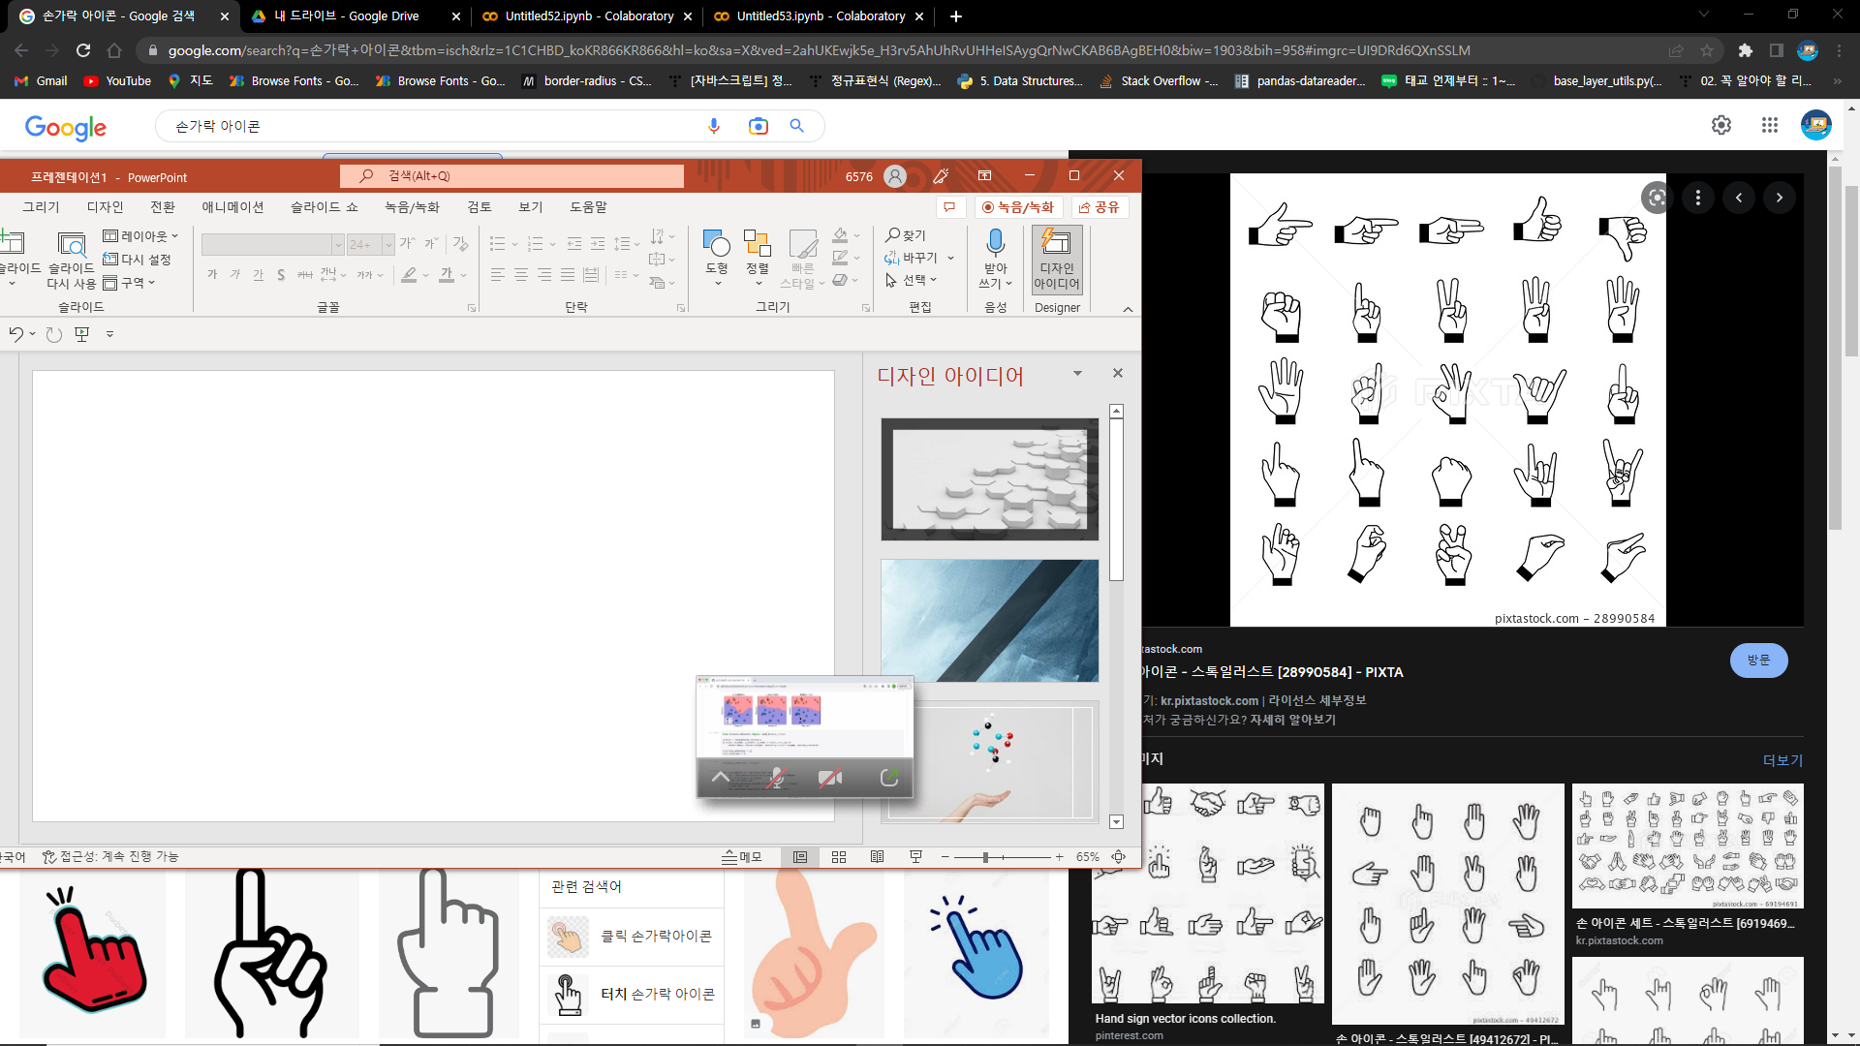

Client.py 사용하기
1.오른손등(색) 인식
: ‘c’ 누르고 ‘s’로 저장
2.제스처인식(오른손)
cam
손등색 : 흰색인식
그외 : 검정색인식
Up
Down
Right
Left
Stop
손바닥이 네모 박스 전부 가려줘야 함
자동으로 키보드 눌림
X

